Slide 1










Programming platforms
중·고등학교 컴퓨팅 사고력 기반
정보 교육 학습 도구 개발
Computer Education
연구개발계획
202203559 김주하
202203518 강서현
Innovation
Growth
Impact

Slide 2
연구 개발의 필요성
연구 개발의 목표 및 내용
이해당사자 인터뷰
기대효과 및 향후 확장 가능성
연구개발의 추진 전략 및 방법
AI도구 활용 정보
참고문헌
목차

Slide 3



개발의 필요성
OECD EDUCATION 2030
2022 개정 교육과정
그러나!
정보 교과의 목표가
실제 교육 현장에서
효과적으로 구현되기 위해서는 구체적인 교수-학습 방안 필요*
정보 교육에서 필수적인
컴퓨팅 사고력과
협력적 주도성을 강조
정보 교과의 핵심 역량을
체계적으로 반영하고 있으며,
특히 컴퓨팅 사고력을
주요 역량으로 명시하고
구체적인 성취 기준을 제시
*이정숙, 최현종. (2025). OECD Education 2030 프레임워크에 기반한 2022 개정 정보과 교육과정의 역량 반영 분석. 컴퓨터교육학회 논문지, 28(1), 1-11.

Slide 4





개발의 필요성
상황
교사
한 교사가 평균 24명의 학생을 지도
실습 환경을 조성하고 관리하는 데 어려움이 있어 정보 교과 수업이 이론 중심으로 진행되는 경우가 많음
또한, 주당 수업 시간이 제한적이기 때문에 짧은 시간 내에 효과적인 학습을 설계하는 것이 쉽지 않음(김민정, 2022).
컴퓨팅 사고력 실습 중심의 학습이
원활하게 이루어질 수 있도록
온라인 환경에서도 효과적인 프로그래밍 교육을
지원하고 관리할 수 있는 도구가 필요

Slide 5

개발의 필요성
상황
학생
디지털 전환이 가속화되는 현대 사회에서 논리적 사고력과 문제 해결 역량을 갖추는 것이 중요
Wing의 연구(2006)*에서는 컴퓨팅 사고를 하는 것은 읽고, 쓰고, 셈하는 3Rs 외에도 21세기를 살아가는 모든 사람들이 갖추어야 할 기본 능력이라고 언급
컴퓨팅 사고력은 단순한 프로그래밍 능력을 넘어
문제를 분석하고 해결책을 도출하는 사고 과정 전반을 포함하므로,
학생들이 컴퓨팅 사고의 이론과 실습을 균형 있게
경험할 수 있는 맞춤형 학습 도구 요구
*Wing M. Jeannette. (2006). Computational Thinking. “Communications of the ACM”, 49(3), 33-35.

Slide 6

개발의 필요성
결과적으로, 본 프로젝트는 학습 도구 개발을 통해 정보 교육의 질을 향상시키고,
미래 교육 기술의 발전에 기여하고자 한다.
또한 실습 중심 학습을 활성화하고,
교사와 학생이 보다 효과적으로 학습할 수 있도록 지원함으로써
정보 교과의 교육적 가치를 극대화하는 것을 목표로 한다

Slide 7



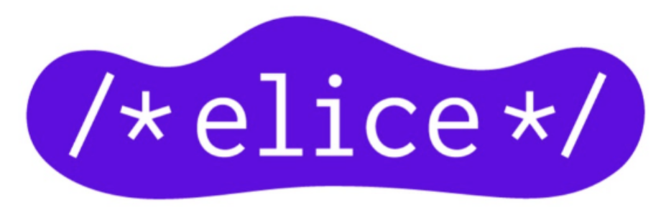
개발의 필요성
대부분 프로그래밍을 위한
코드 작성에 초점을 맞추고 있으며,
그 과정에서 요구되는 논리적 사고나
문제 해결 과정에 대한
체계적인 안내는 부족한 편

Slide 8
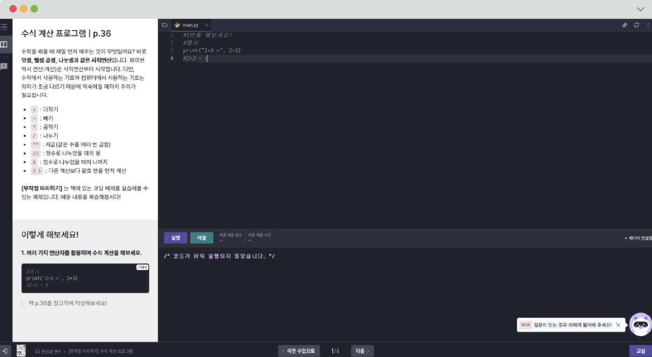
개발의 필요성
문제 분해, 패턴 인식, 추상화, 알고리즘 설계 등
컴퓨팅 사고력의 핵심 과정을
단계별로 경험할 수 있도록 지원하는 기능은 미비

Slide 9
개발 목표
- 연구 기간 동안 학습 도구 이용자 수 300명 이상 확보
-‘이 도구를 활용하면 컴퓨팅 사고력을 효과적으로 배울 수 있다’는 설문에서 긍정 응답률 80% 이상 확보
-학생들이 ‘기존 수업 방식보다 이 도구를 활용한 학습이 더 도움이 된다’고 응답하는 비율 75% 이상 달성
- 인터뷰 및 사례 연구를 통해 학습 동기 향상 여부 조사

Slide 10
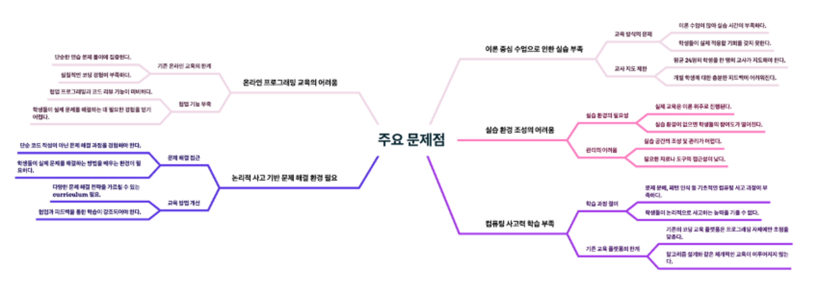
개발 내용

Slide 11
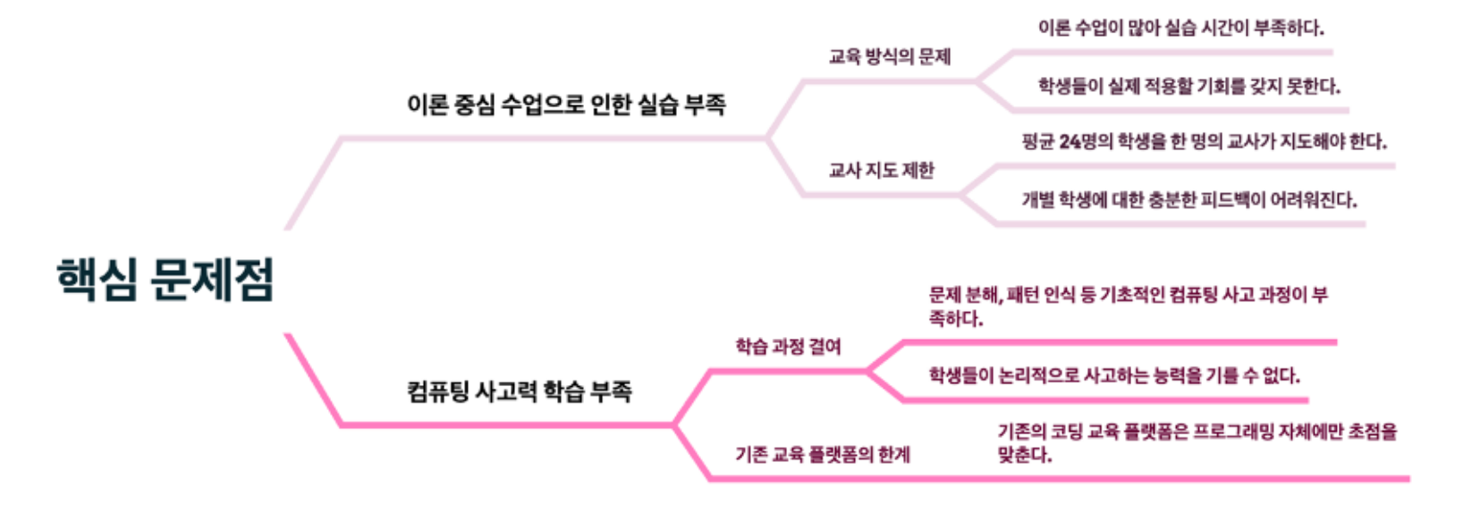
개발 내용

Slide 12
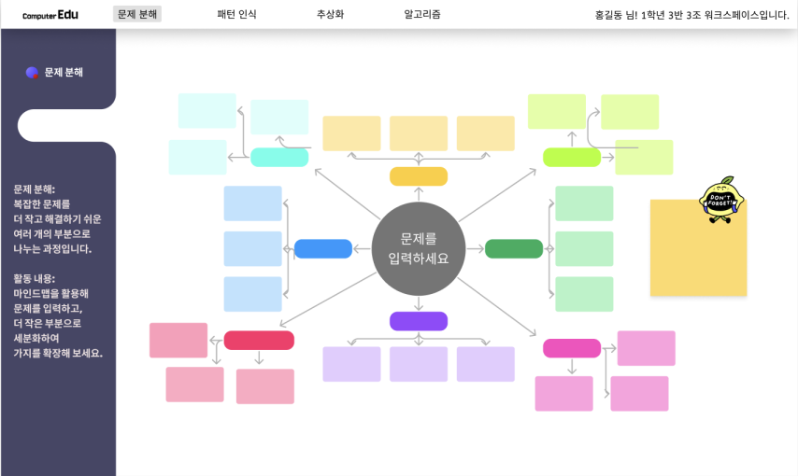
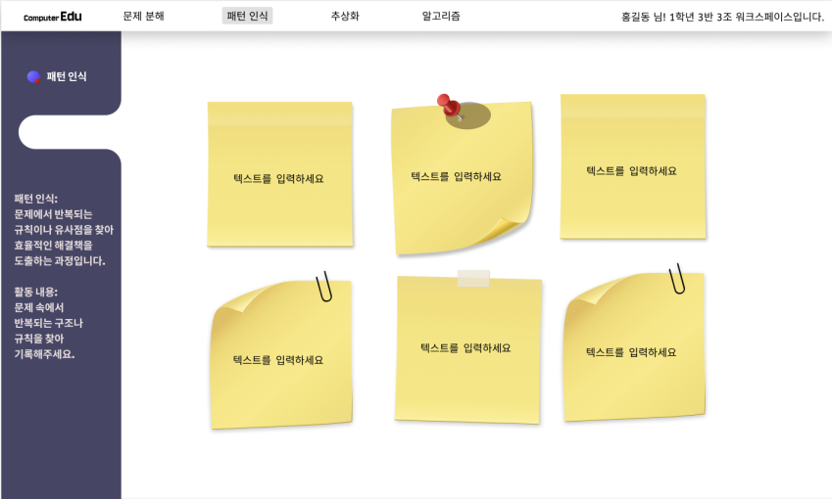
문제 분석 페이지
패턴 인식 페이지
학생이 주어진 문제를 입력하고
이를 여러 개의 문제로 분해할 수 있는
인터페이스 제공(마인드맵, 메모장 등)
문제에서 반복되는 패턴을
자동으로 인식하거나,
학생이 직접 패턴을 작성할 수 있도록 지원

Slide 13
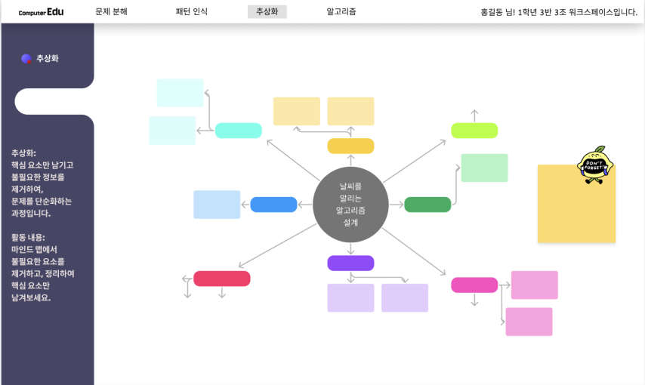
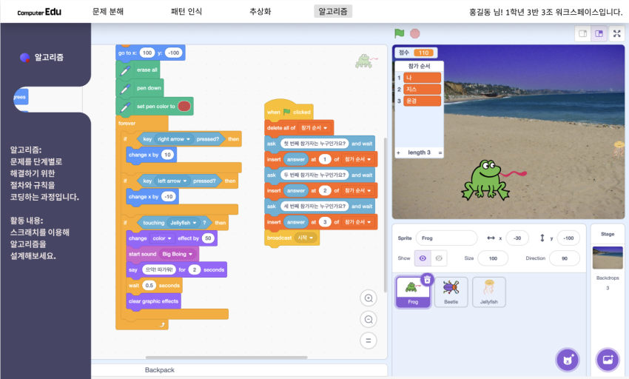
추상화 페이지
알고리즘 페이지
학생들이 문제의 핵심 요소를 추출하고 단순화하는 과정을
쉽게 진행할 수 있도록 지원
(마인드맵 절삭 등)
알고리즘을 코드로 구현하고,
바로 실행 결과를 확인할 수 있는
통합 개발 환경(IDE) 제공

Slide 14
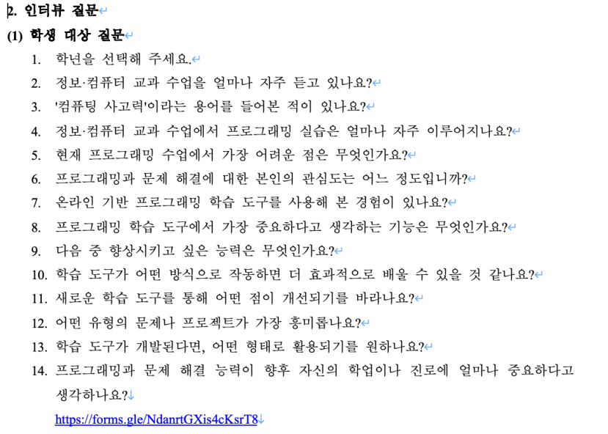
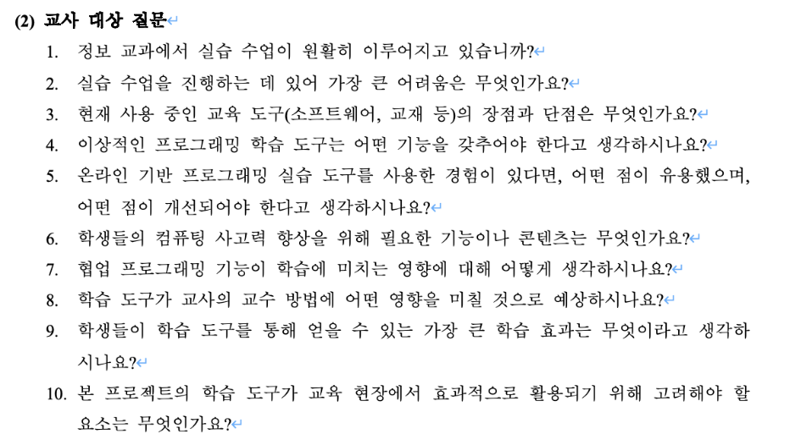
인터뷰(추후 진행)

Slide 15

인터뷰(추후 진행)
교사
부산광역시 정보컴퓨터 교사 P씨
엘리스그룹 & 부산교육연구정보원의 ‘부산에듀원 2.0’
-> 이외에는 마땅히 학생들을 관리할 플랫폼이 없음
-> 그러나 큰 효과성을 느끼지 못함
-> 학습 자료도 교사가 직접 제작하여 탑재
-> 컴퓨팅 사고력 증진보다는, 코딩을 통한 결과물 창출에 집중
-> 학생들이 장기적으로 컴퓨터를 공부하려면
컴퓨팅 사고가 기반이 되어야 하기에, 개발 내용은 매우 유용할 것으로 보임

Slide 16






기대효과&확장가능성
기술적 관점
교사 및 학생 관점
교사 및 학생 관점
웹 기반 플랫폼
향후 AI 기반 맞춤 학습 기능으로 확장 가능성
컴퓨팅 사고력 향상
자기주도적 학습 유도
컴퓨팅 사고력을 갖춘 인재 양성에 기여
다양한 교육 기관에서 활용할 수 있는 범용적인 학습 환경

Slide 17
기대효과&확장가능성
지속적인 발전 가능성 보유
블록 기반 코딩 도구와의 연계
-프로그래밍 초보자도 직관적으로 개념 이해 가능
-시각적 학습 환경을 통해 흥미 유도
단계별 난이도 조절 학습 경로 구성
-학습자의 수준에 따른 맞춤형 교육 제공
확장형 API 제공
-기존 교육 플랫폼 및 학습 관리 시스템(LMS)과 연동 가능
-다양한 교육 환경에서도 기능 통합 및 활용 가능
개방형 학습 생태계 조성
-유연하고 통합적인 교육 환경 구축 지원

Slide 18
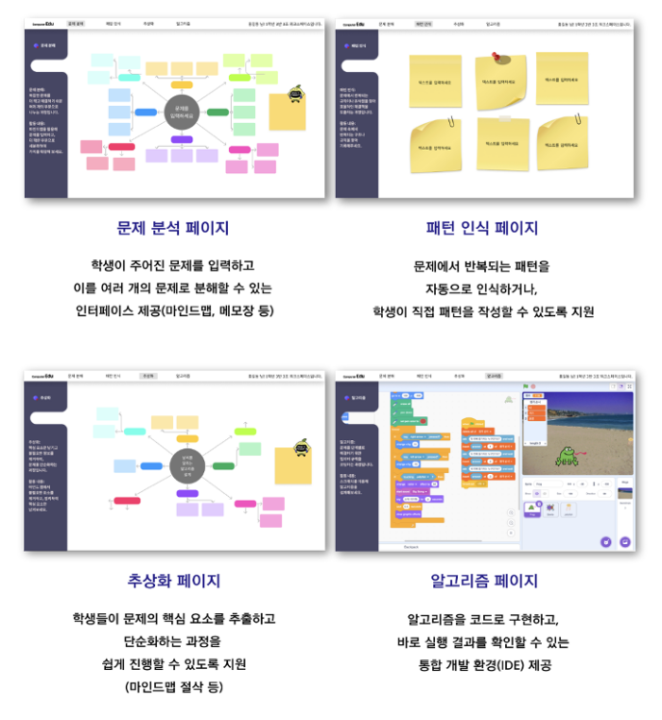
기대효과&확장가능성
문제 분해 페이지
- 여러 명이 동시에 접속하여 실시간 공동 편집이 가능한 인터페이스 개발
- 마인드맵 또는 메모장 형식의 문제 분해 도구 제공
- 문제를 여러 하위 문제로 나누고, 학생들이 생각을 시각화할 수 있도록 함
패턴 인식 페이지
- 문제 내 반복 구조를 자동 인식해주는 기능 탑재
- 학생이 직접 메모를 통해 패턴을 기록할 수 있도록 하는 자유로운 입력창 제공
추상화 페이지
- 불필요한 요소를 제거하고 핵심 요소만 남기는 마인드맵 절삭 도구 개발
- 핵심 개념을 시각적으로 구조화할 수 있는 추상화 인터페이스 제공
알고리즘 페이지
- 알고리즘을 블록 코딩 형태로 먼저 구성
- 최종적으로 작성된 코드를 웹 상에서 즉시 실행 가능한 개발 환경 제공

Slide 19
연구 추진 전략 & 방법
문제 분해 페이지
- 여러 명이 동시에 접속하여 실시간 공동 편집이 가능한 인터페이스 개발
- 마인드맵 또는 메모장 형식의 문제 분해 도구 제공
- 문제를 여러 하위 문제로 나누고, 학생들이 생각을 시각화할 수 있도록 함
패턴 인식 페이지
- 문제 내 반복 구조를 자동 인식해주는 기능 탑재
- 학생이 직접 메모를 통해 패턴을 기록할 수 있도록 하는 자유로운 입력창 제공
추상화 페이지
- 불필요한 요소를 제거하고 핵심 요소만 남기는 마인드맵 절삭 도구 개발
- 핵심 개념을 시각적으로 구조화할 수 있는 추상화 인터페이스 제공
알고리즘 페이지
- 알고리즘을 블록 코딩 형태로 먼저 구성
- 최종적으로 작성된 코드를 웹 상에서 즉시 실행 가능한 개발 환경 제공

Slide 20
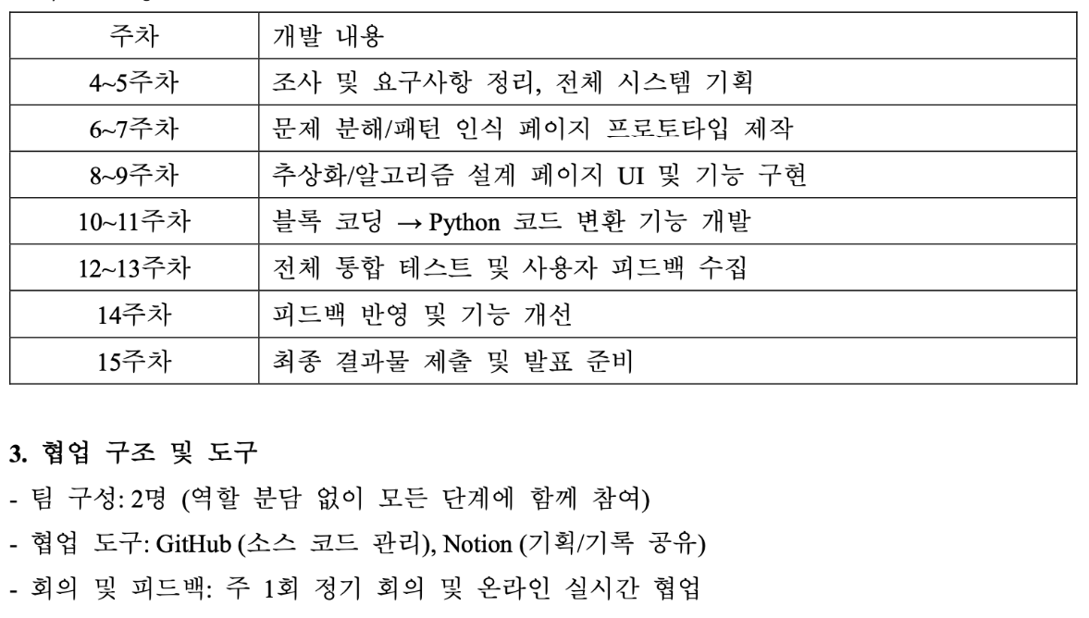
연구 추진 전략 & 방법

Slide 21












감사합니다
202203559 김주하 | 202203518 강서현

